Slide 1
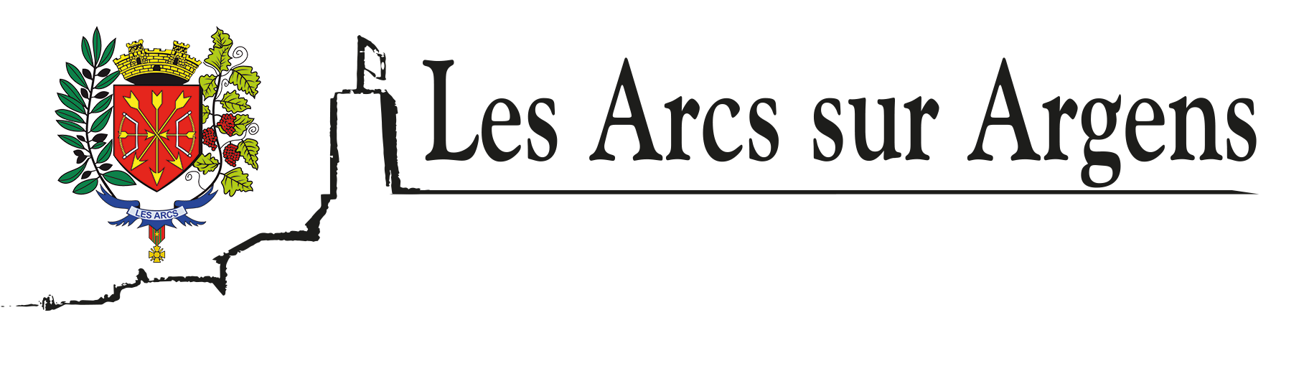
La tour de l’horloge
En résumé,
Une transaction de 1366 énumère une trentaine de plaintes formulées par la communauté d’habitants au seigneur des Arcs ainsi que les réponses apportées par trois juristes de Draguignan.
Pour en savoir plus,
En 1366, les trois arbitres de Draguignan, après avoir entendu à la fois les habitants et le seigneur, répondent à la liste de plaintes reçues et suite à de longues négociations, un accord est signé entre les habitants des Arcs et le seigneur Arnaud III de Villeneuve. ​
La plainte n°21 nous informe que « le seigneur refuse de contribuer aux dépenses engagées par les habitants pour la fortification du village ». Il en résulte que « le seigneur n’est pas plus obligé de contribuer pour la fortification du village que les habitants ne le sont pour celle du château ».

Slide 2
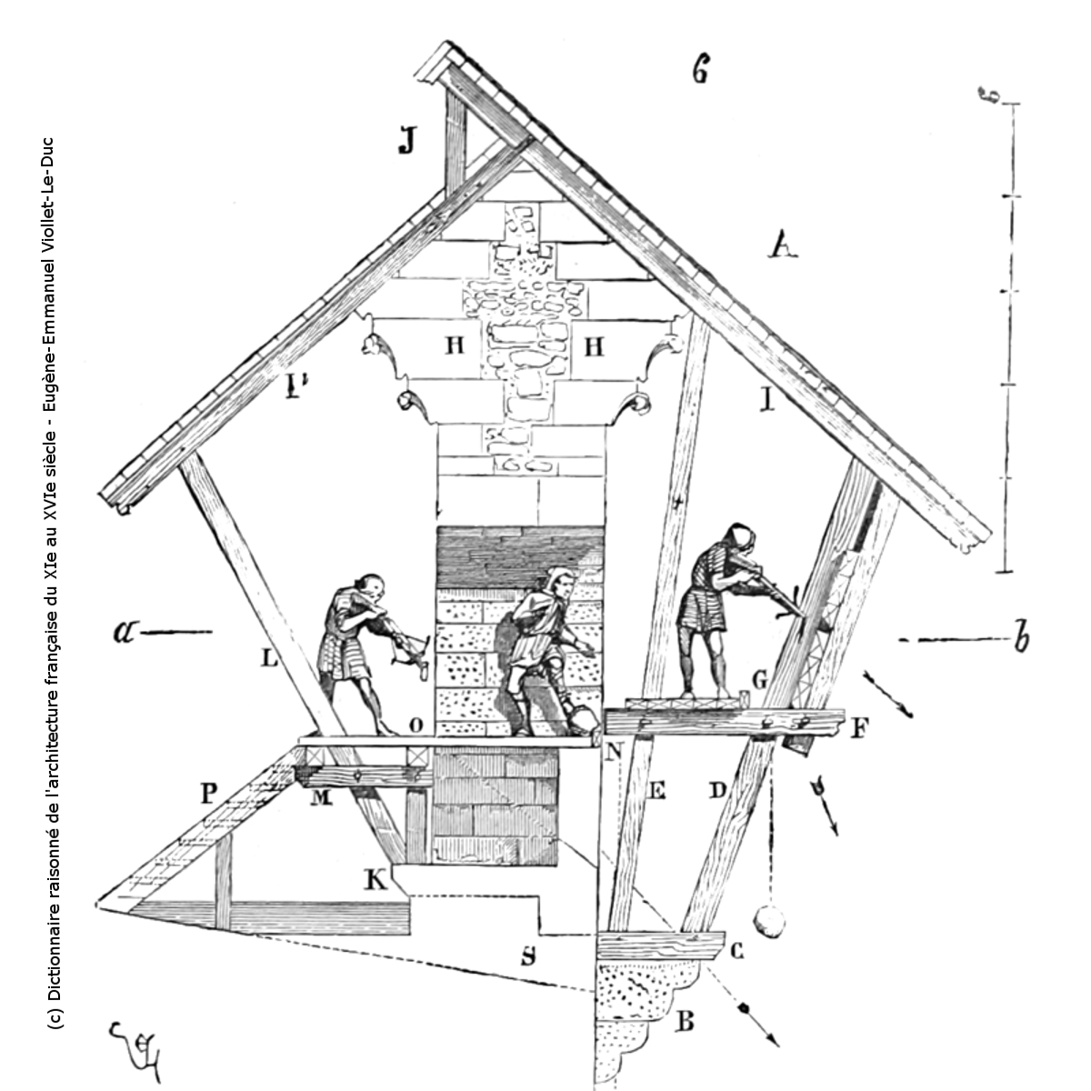
Cette plainte nous apprend que la troisième enceinte de la ville a été réalisée au XIVe. Sont visibles aujourd’hui la porte, dite « portal d’abas » (aussi appelée « portal d’aval ») et la tour de flanquement, transformée au XVIIe siècle en tour de l’horloge. ​​
​​
Les illustrations proviennent du « Dictionnaire raisonné de l'architecture française du XIe au XVIe siècle » - Eugène-Emmanuel Viollet-Le-Duc​​
Ainsi que de l’ouvrage « Pages d’Histoire d’un Terroir Provençal – Les Arcs sur Argens » - Association Les Amis du Parage​.

Slide 3
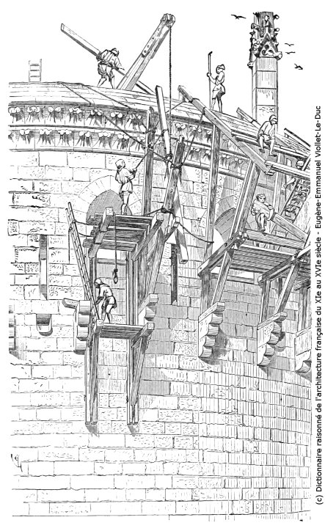

Slide 4
